Slide 1


AI智能·学习搭子
发包方：数字马力
接包方：声像科技

Slide 2


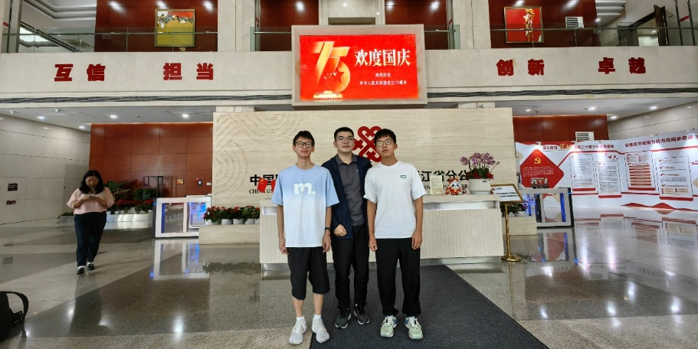
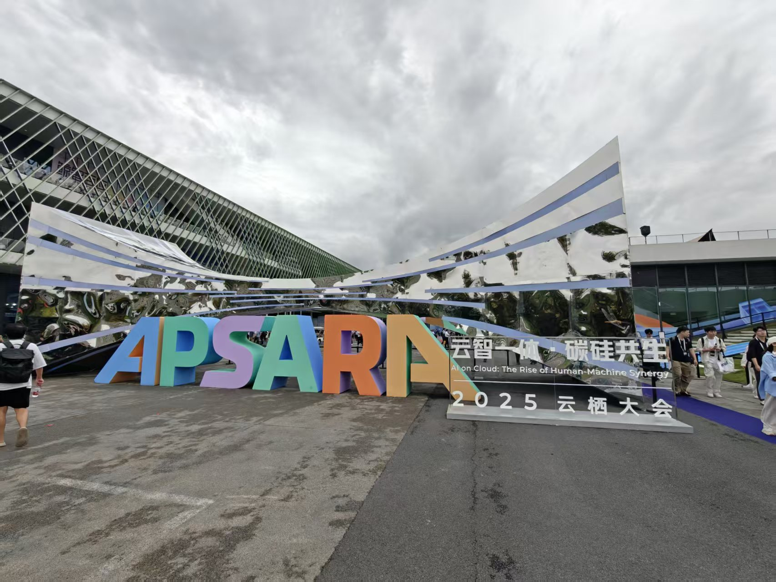
问题分析与调研
语音情感事件检测：『我听见了你的声音』
赴云栖大会调研，深入了解人工智能在教育领域的最新应用，重点关注多智能体、大模型与数字人技术在智慧教学、个性化学习等场景中的落地实践，为项目技术选型与场景融合提供参考。
赴中国联通浙江分公司实地调研，团队了解到数字人技术已在K12及高等教育中应用于智慧课堂、远程教学和个性化辅导等场景，并明确了其在低延迟高并发的实时交互、多模态情感化表达等方面的核心需求。
基于，而超脱于单纯的语音识别服务（ASR），真正理解并读懂你的声音
Notes:
数字人伴学系统

Slide 3
项目解决思路
语音情感事件检测：『我听见了你的声音』
数字人伴学系统
多学科客制化评估系统
结合OpenSumi IDE与LLM，提供学科定制化、多维度、可扩展的精准测评与反馈，打通“学-练-测-评”闭环。
基于模块化语音识别、大模型、语音合成与数字人驱动技术，打造低延迟、情感化、可本地部署的实时交互学习伙伴。
利用AgentUniverse框架构建可协作、可进化的多智能体网络，实现知识检索、内容生成、学习规划与系统自优化。
以Ant Design为前端基座，融合角色成长、即时反馈与嵌入式评估机制，激发低龄或初学者的学习兴趣与动力。
多智能体-知识库协作系统
游戏化学习平台及评估系统
基于，而超脱于单纯的语音识别服务（ASR），真正理解并读懂你的声音
Notes:
数字人伴学系统

Slide 4





团队分工与职责
小丁
队长&项目开发与规划专员
软件工程专业 本科三年级
小金
技术架构师
软件工程专业 本科三年级
设计整体“三部分、四模块”技术架构（交互层–智能引擎层–能力支撑层）；
主导AgentUniverse+Qwen3+OpenSumi+LAM等蚂蚁生态技术的融合方案；
规划系统可扩展性，支持跨学科评估插件、教育智能体市场等未来演进路径。
小王
前端开发工程师
软件工程专业 本科三年级
小沈
后端开发工程师
软件工程专业 本科三年级
小张
产品经理
软件工程专业 本科三年级
基于Ant Design和OpenSumi开发多端界面；
实现数字人交互、游戏化UI与可编程IDE界面；
实现游戏化机制与嵌入式评估功能。
构建微服务，支撑用户、评估、智能体调度等模块；
实现MCP/A2A接口、向量检索与多租户隔离；
保障高并发、数据安全与边缘/本地部署能力。
定义“校园→就业”双阶段场景与四模块协同逻辑；
输出用户旅程，提炼低延迟、情感化、安全合规等需求；
规划 V1.0–V3.0+ 迭代路径，推动与蚂蚁公益、数字马力生态整合。
基于，而超脱于单纯的语音识别服务（ASR），真正理解并读懂你的声音
Notes:
数字人伴学系统

Slide 5
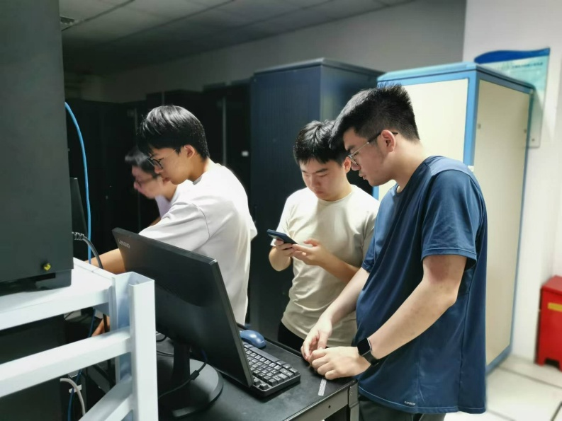
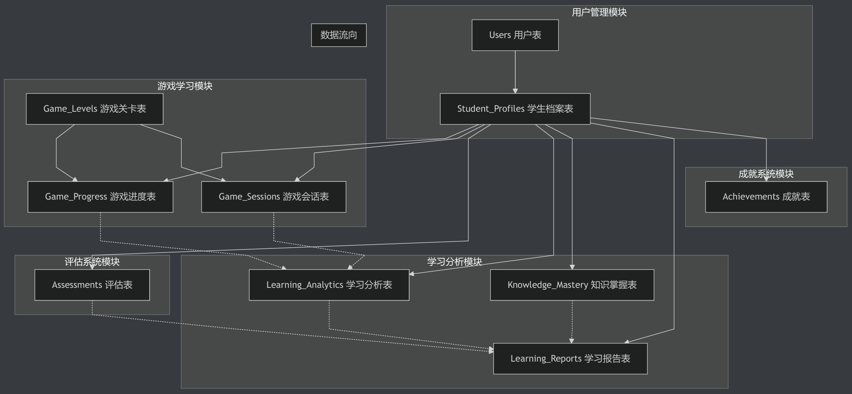
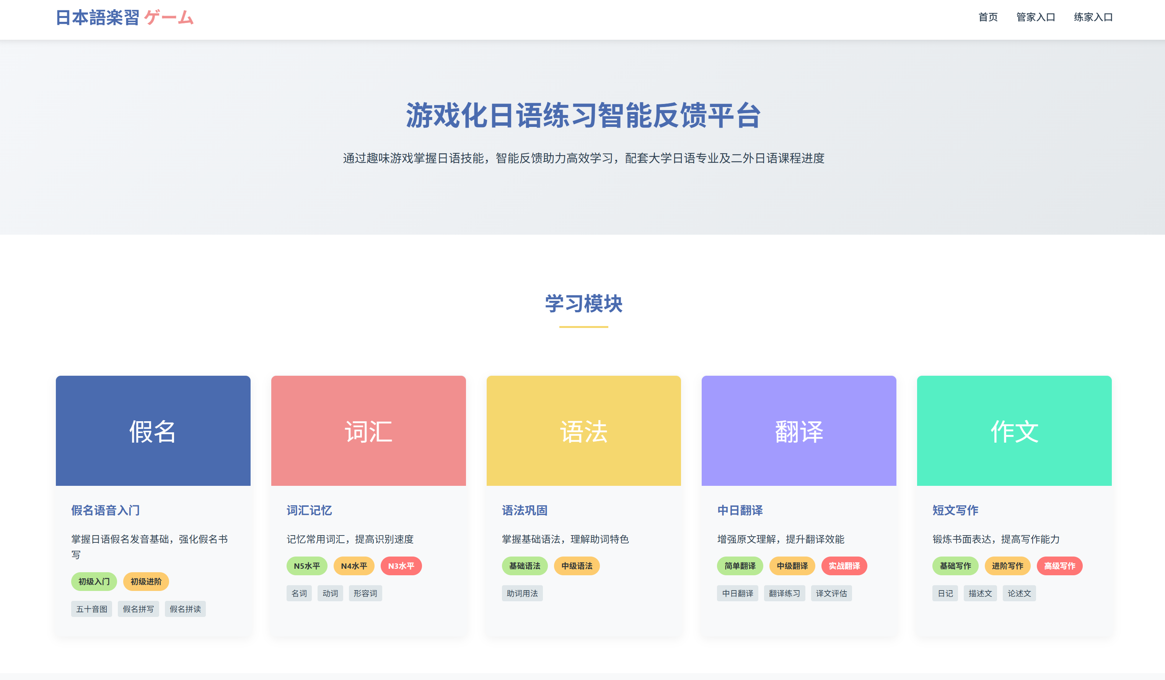
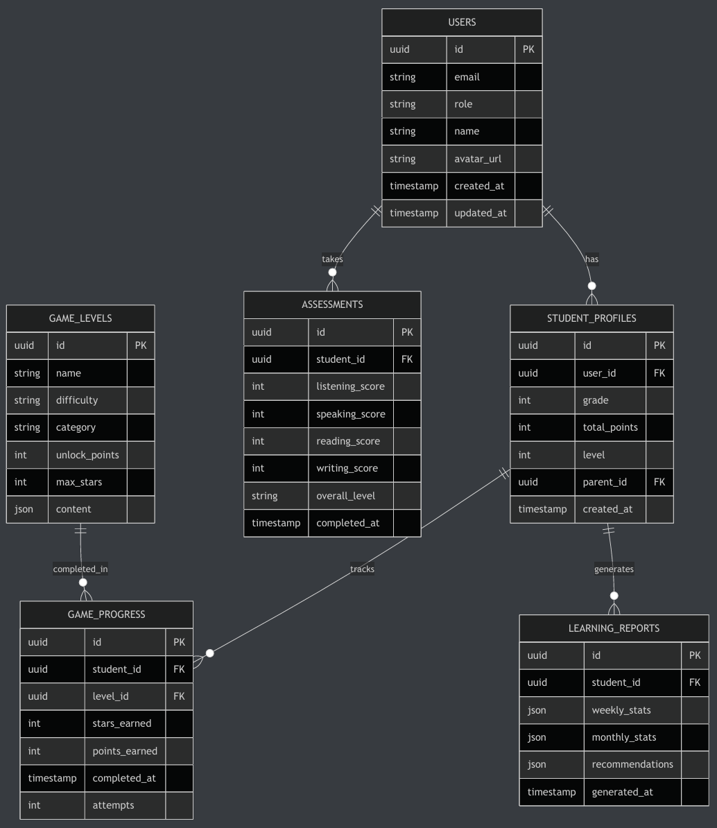
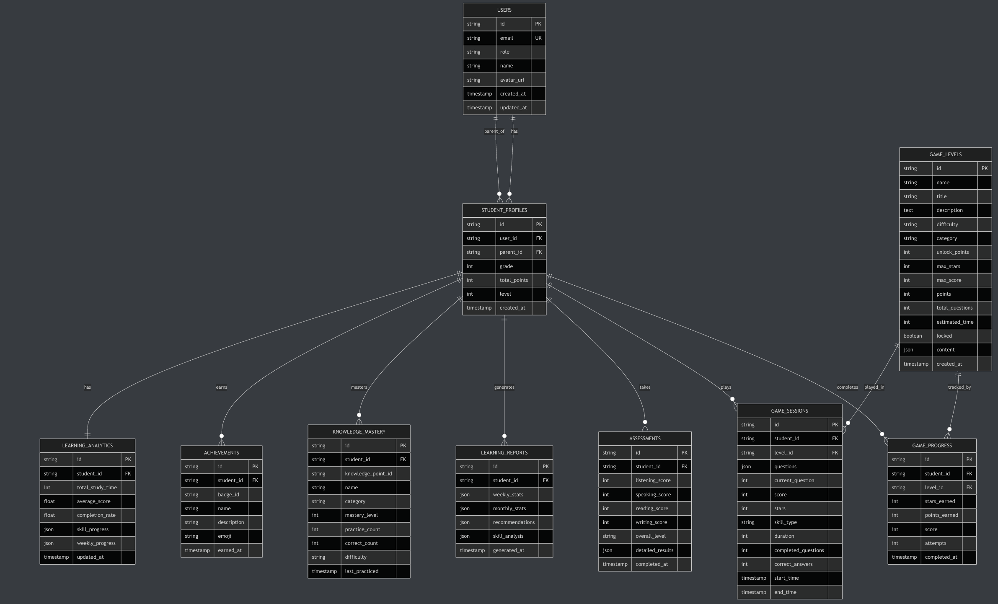
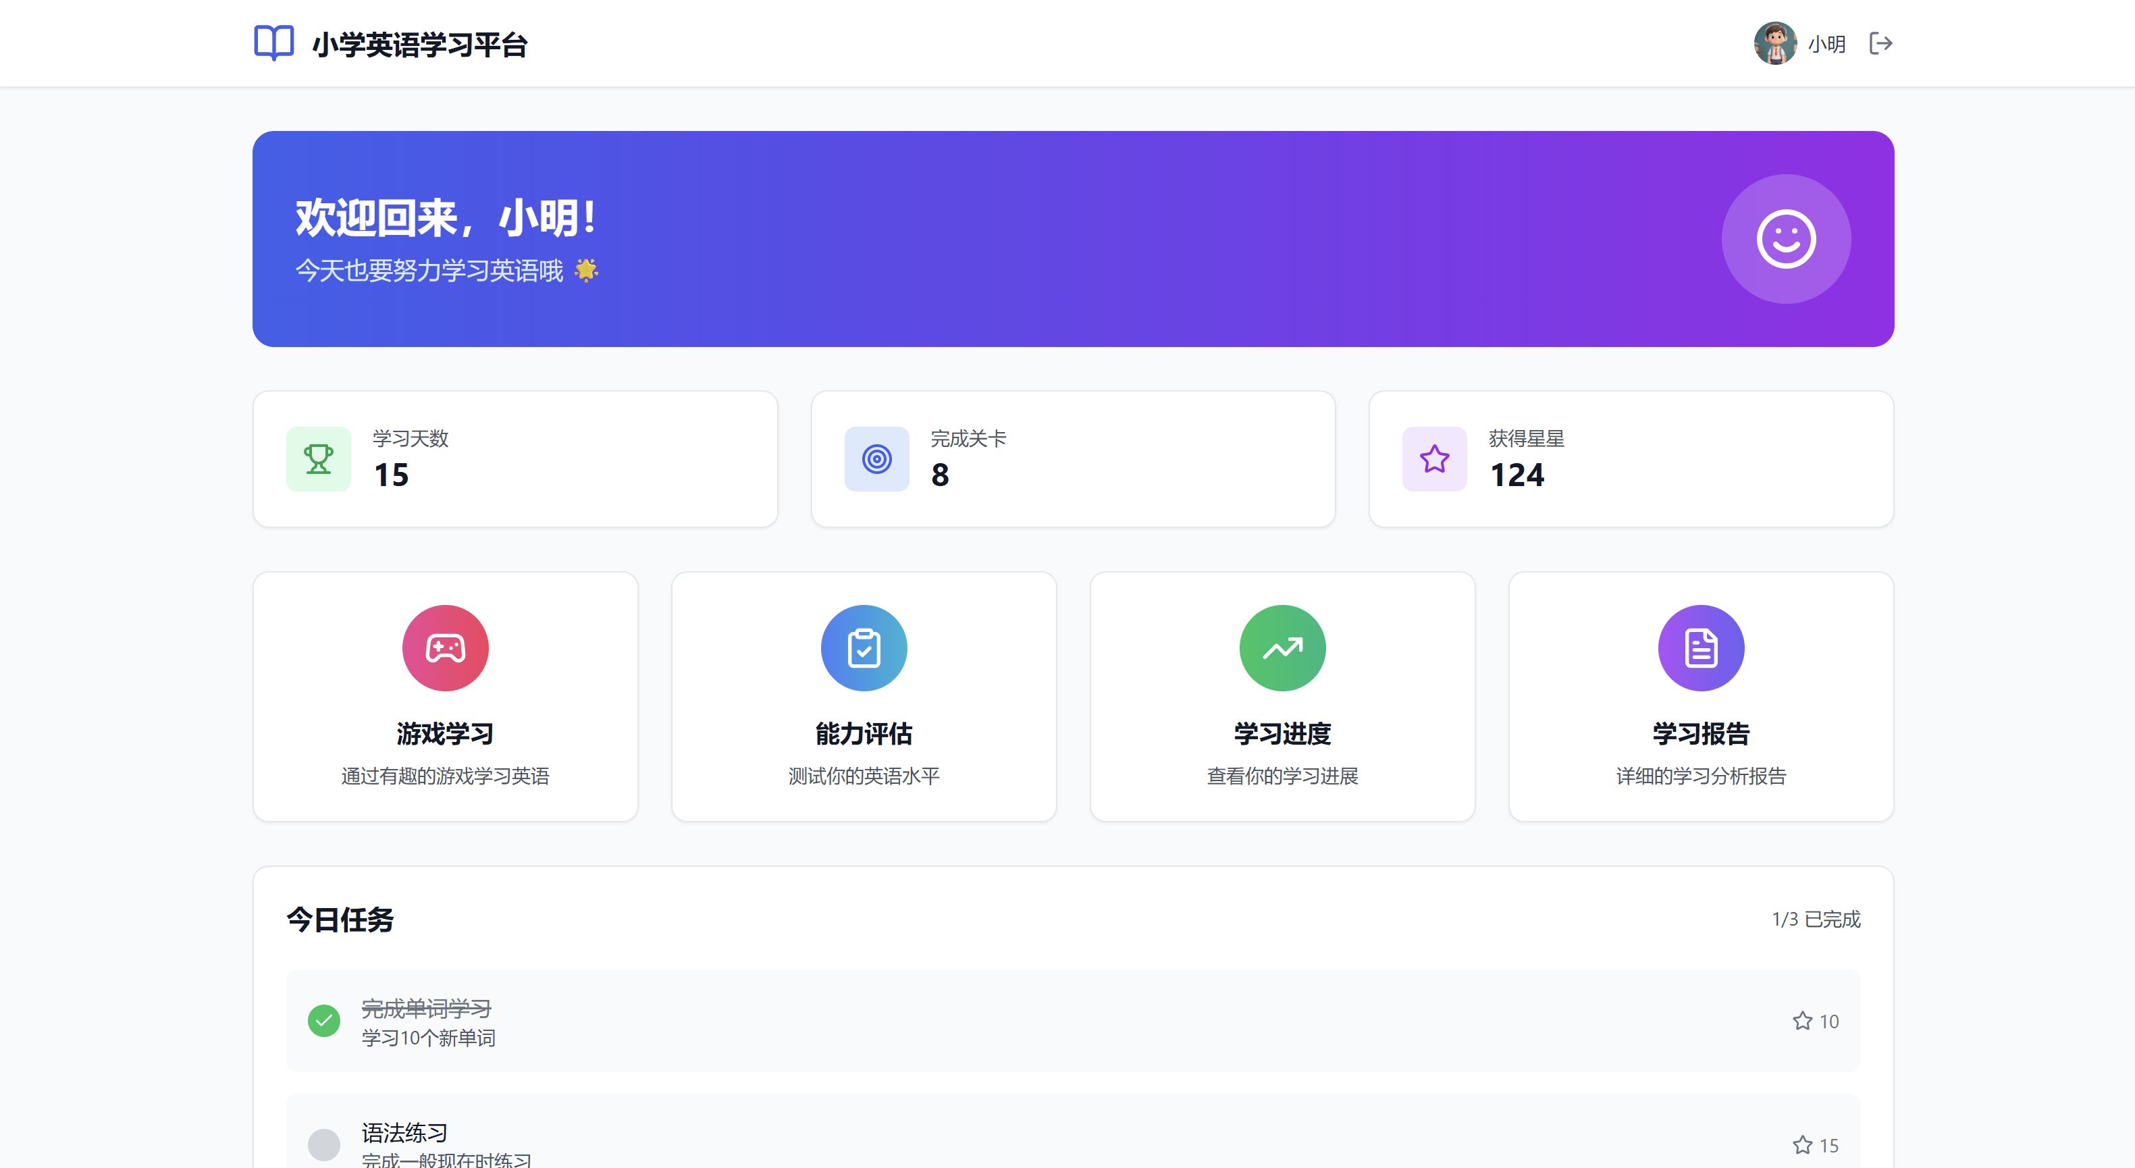
团队工作与原型演示
游戏化学习平台及评估系统前端界面
团队共同讨论系统研发难题
系统数据库设计
基于，而超脱于单纯的语音识别服务（ASR），真正理解并读懂你的声音
Notes:
数字人伴学系统

Slide 6
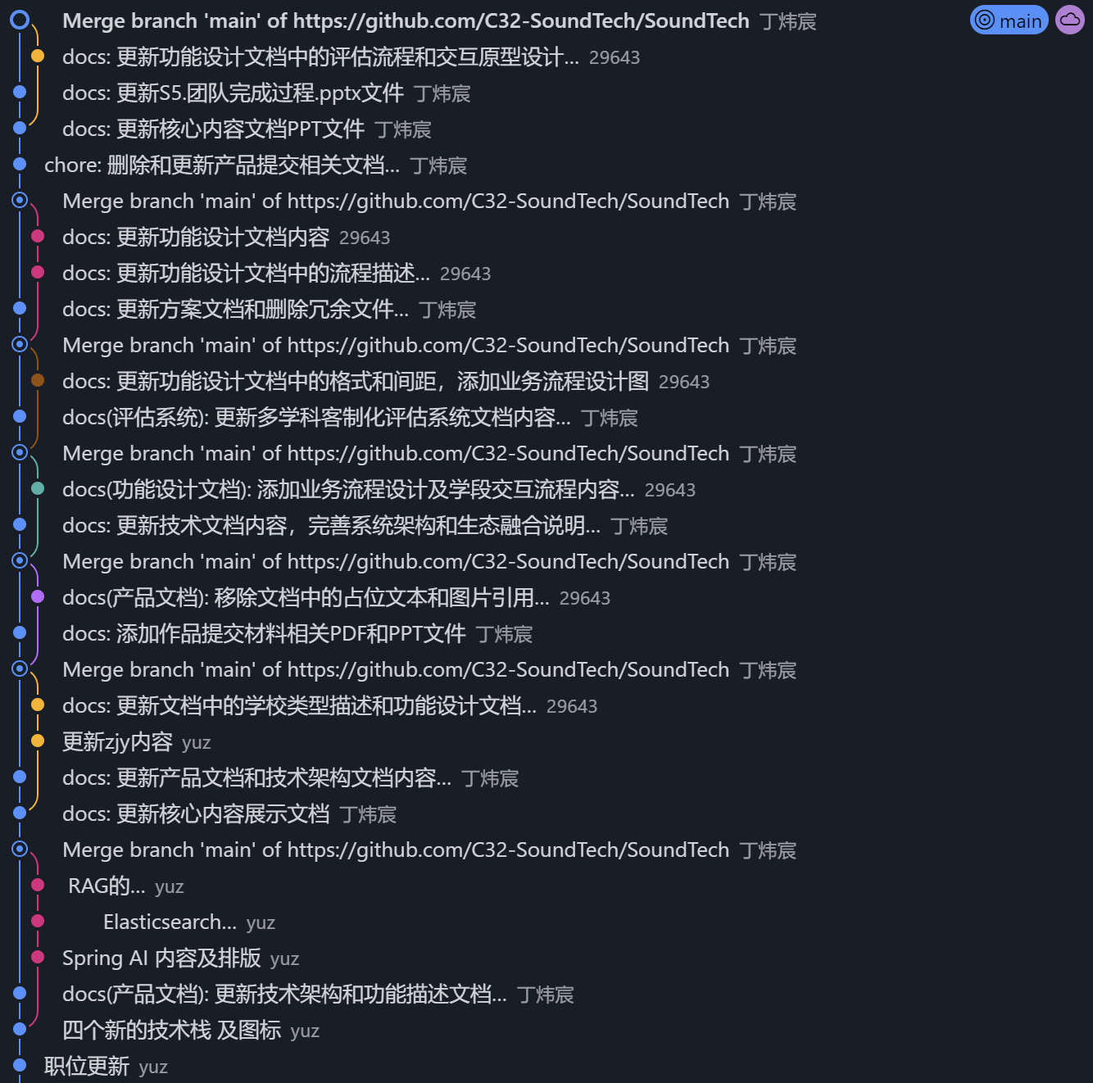
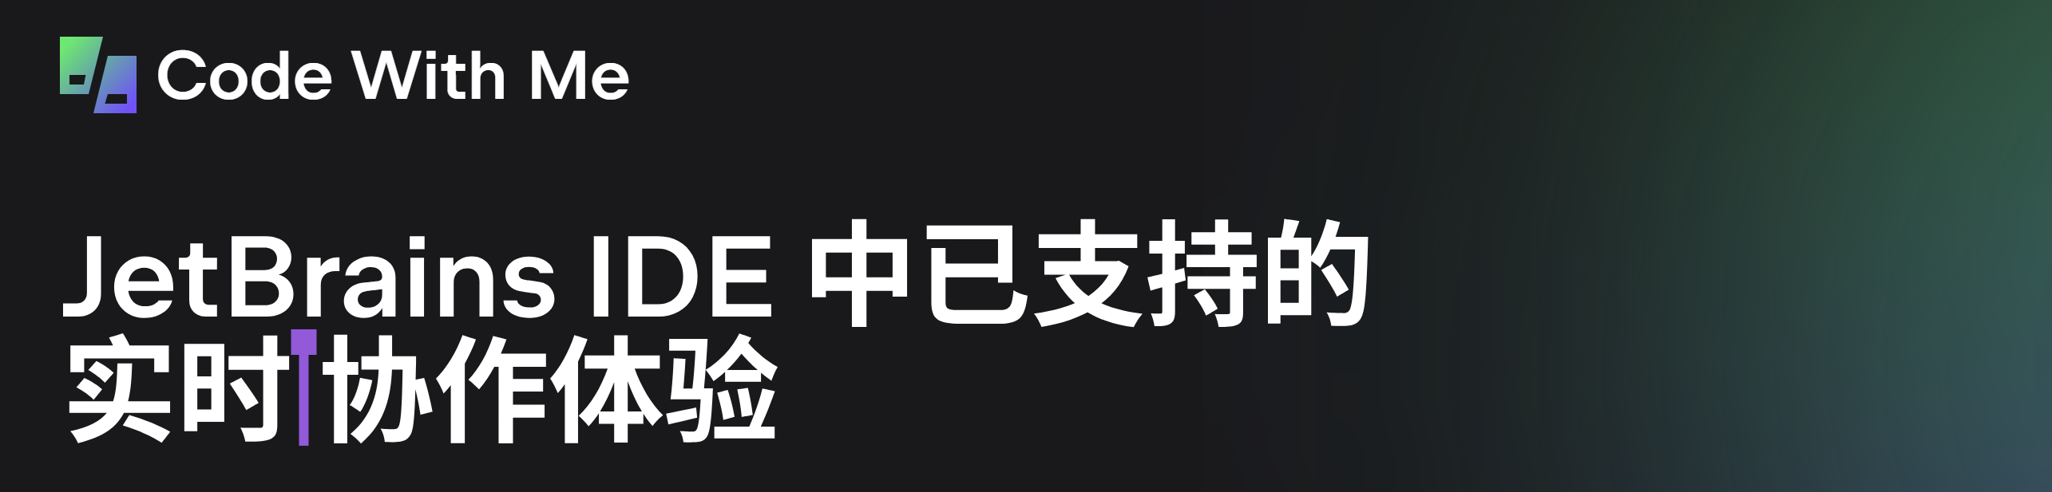
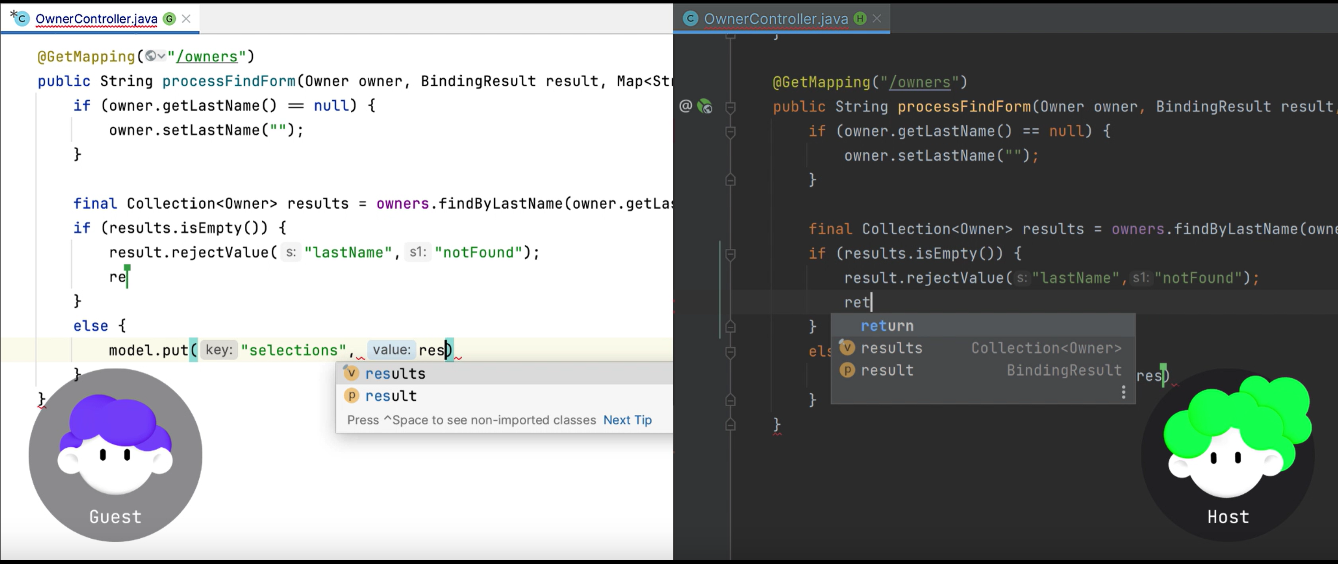
团队工作与原型演示
团队依托Git进行代码管理，使用JetBrains Code-With-Me进行代码协作，实现实时共享与编辑代码。
基于，而超脱于单纯的语音识别服务（ASR），真正理解并读懂你的声音
Notes:
数字人伴学系统

Slide 7
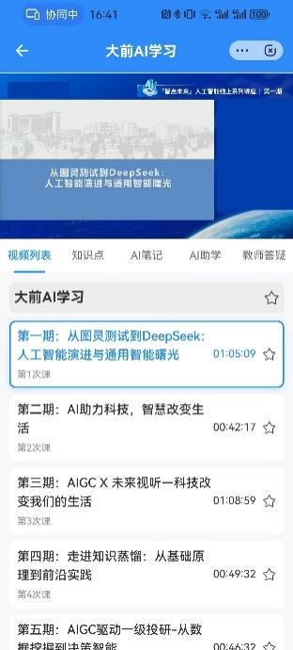
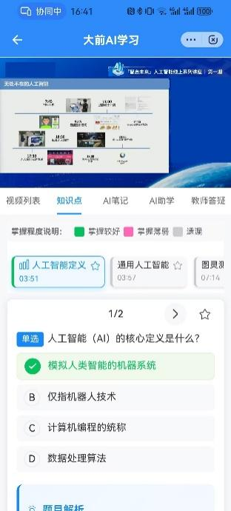
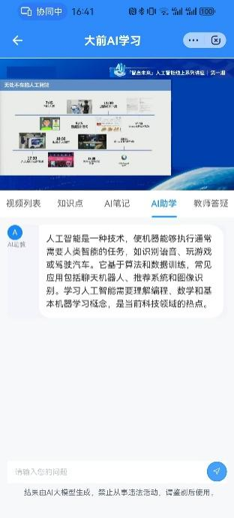
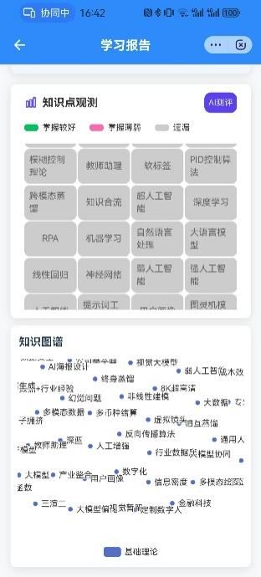
团队项目系统推广
语音情感事件检测：『我听见了你的声音』
声像科技团队研发的多智能体-知识库协作系统已在本校数字化办公室实际落地并投入使用。
系统在真实产品中的应用界面
基于，而超脱于单纯的语音识别服务（ASR），真正理解并读懂你的声音
Notes:
数字人伴学系统

Slide 8
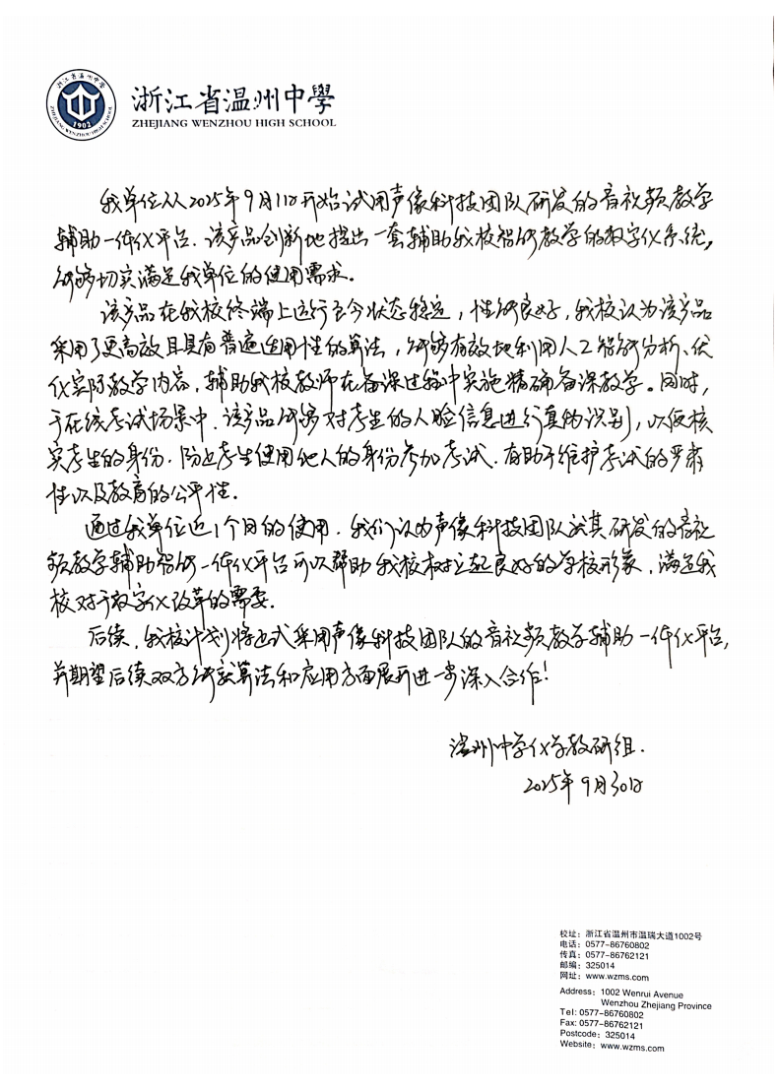
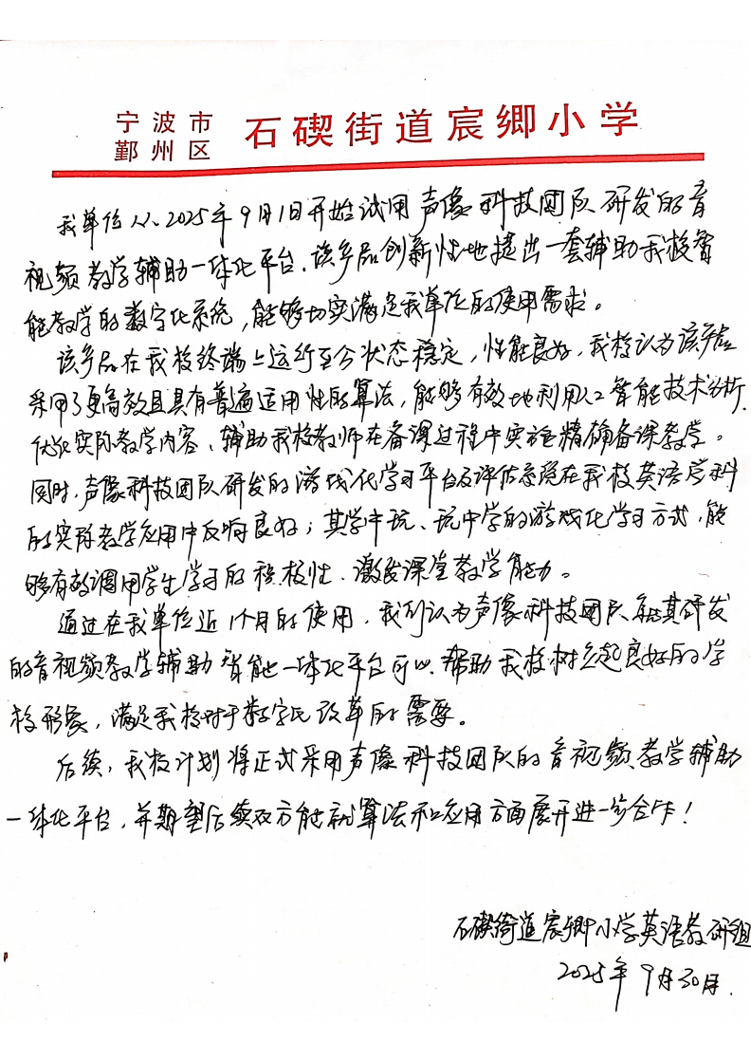
团队项目系统推广
浙江省温州中学：多学科客制化评估系统
宁波市宸卿小学：游戏化学习平台及评估系统
团队研发的游戏化学习平台及评估系统在宁波市宸卿小学得到了实际部署与应用；
多学科客制化评估系统在浙江省温州中学得到了实际部署与应用。
基于，而超脱于单纯的语音识别服务（ASR），真正理解并读懂你的声音
Notes:
数字人伴学系统

Slide 9
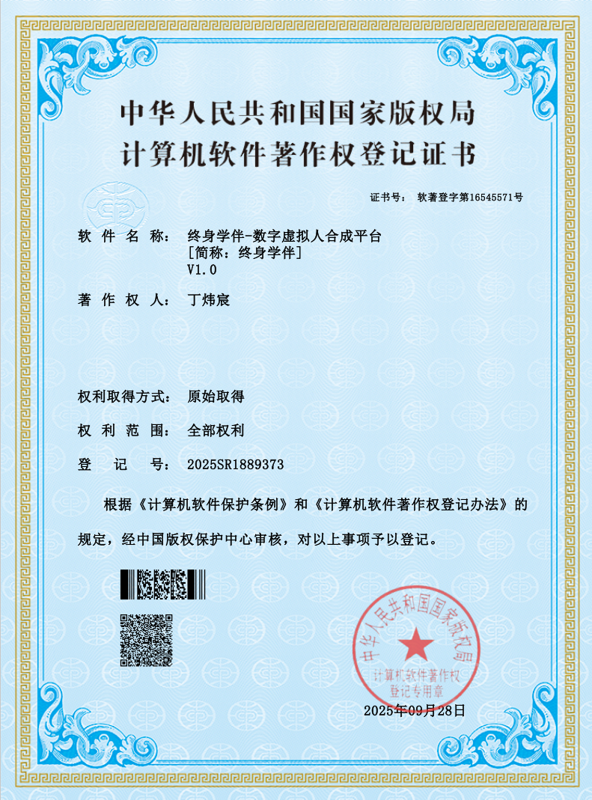

团队项目知识产权
《终身学伴-数字虚拟人合成平台》2025年9月28日
《面向深度伪造音视频的智能检测软件》2025年7月25日
团队同步申请两项软件著作权并授权，强化技术资产与安全能力。
基于，而超脱于单纯的语音识别服务（ASR），真正理解并读懂你的声音
Notes:
数字人伴学系统

Slide 10


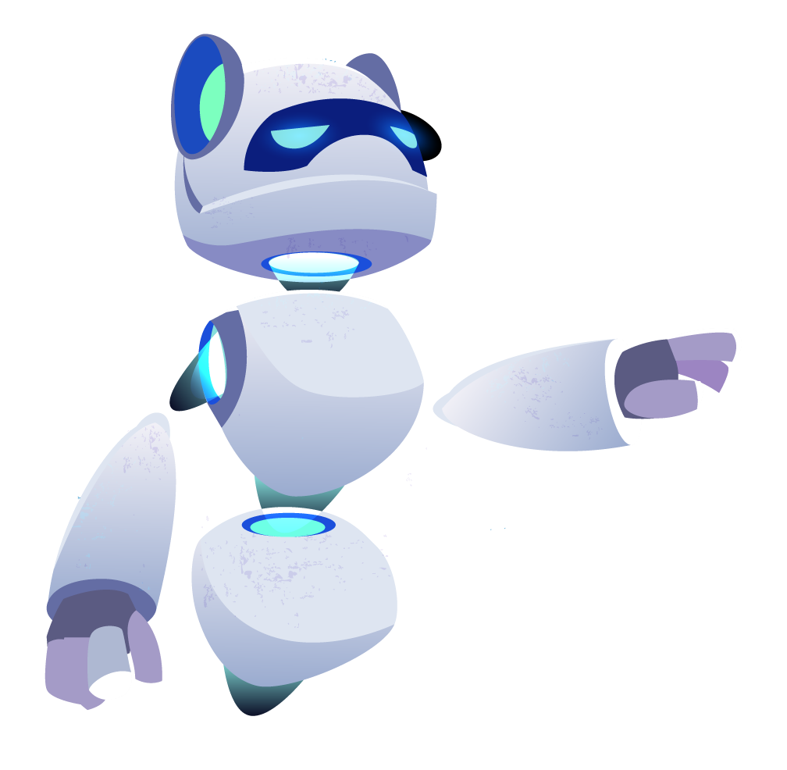
【A02】AI智能·学习搭子【数字马力】
承蒙关照，感谢聆听
声像科技 - SoundTech

